Slide 1
Личная библиотека Г.С. Усыскина в составе фондов Дома Плеханова

Slide 2
Каждая картина, взятая в галерею, и каждая порядочная книга, попавшая в библиотеку, как бы они малы ни были, служат великому делу – скоплению в стране богатств.
А.П. Чехов. Письмо С.П. Кувшинниковой

Slide 3
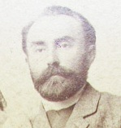
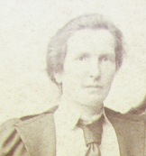
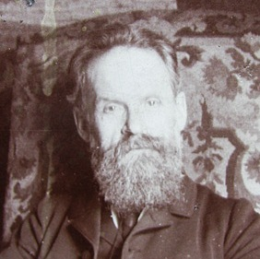
Введение
Дом Плеханова создавался как хранилище личных библиотек и архивов революционеров, общественных и политических деятелей.
Г.В. Плеханов
Р.М. Плеханова
В.И. Засулич
Л.Г. Дейч

Slide 4
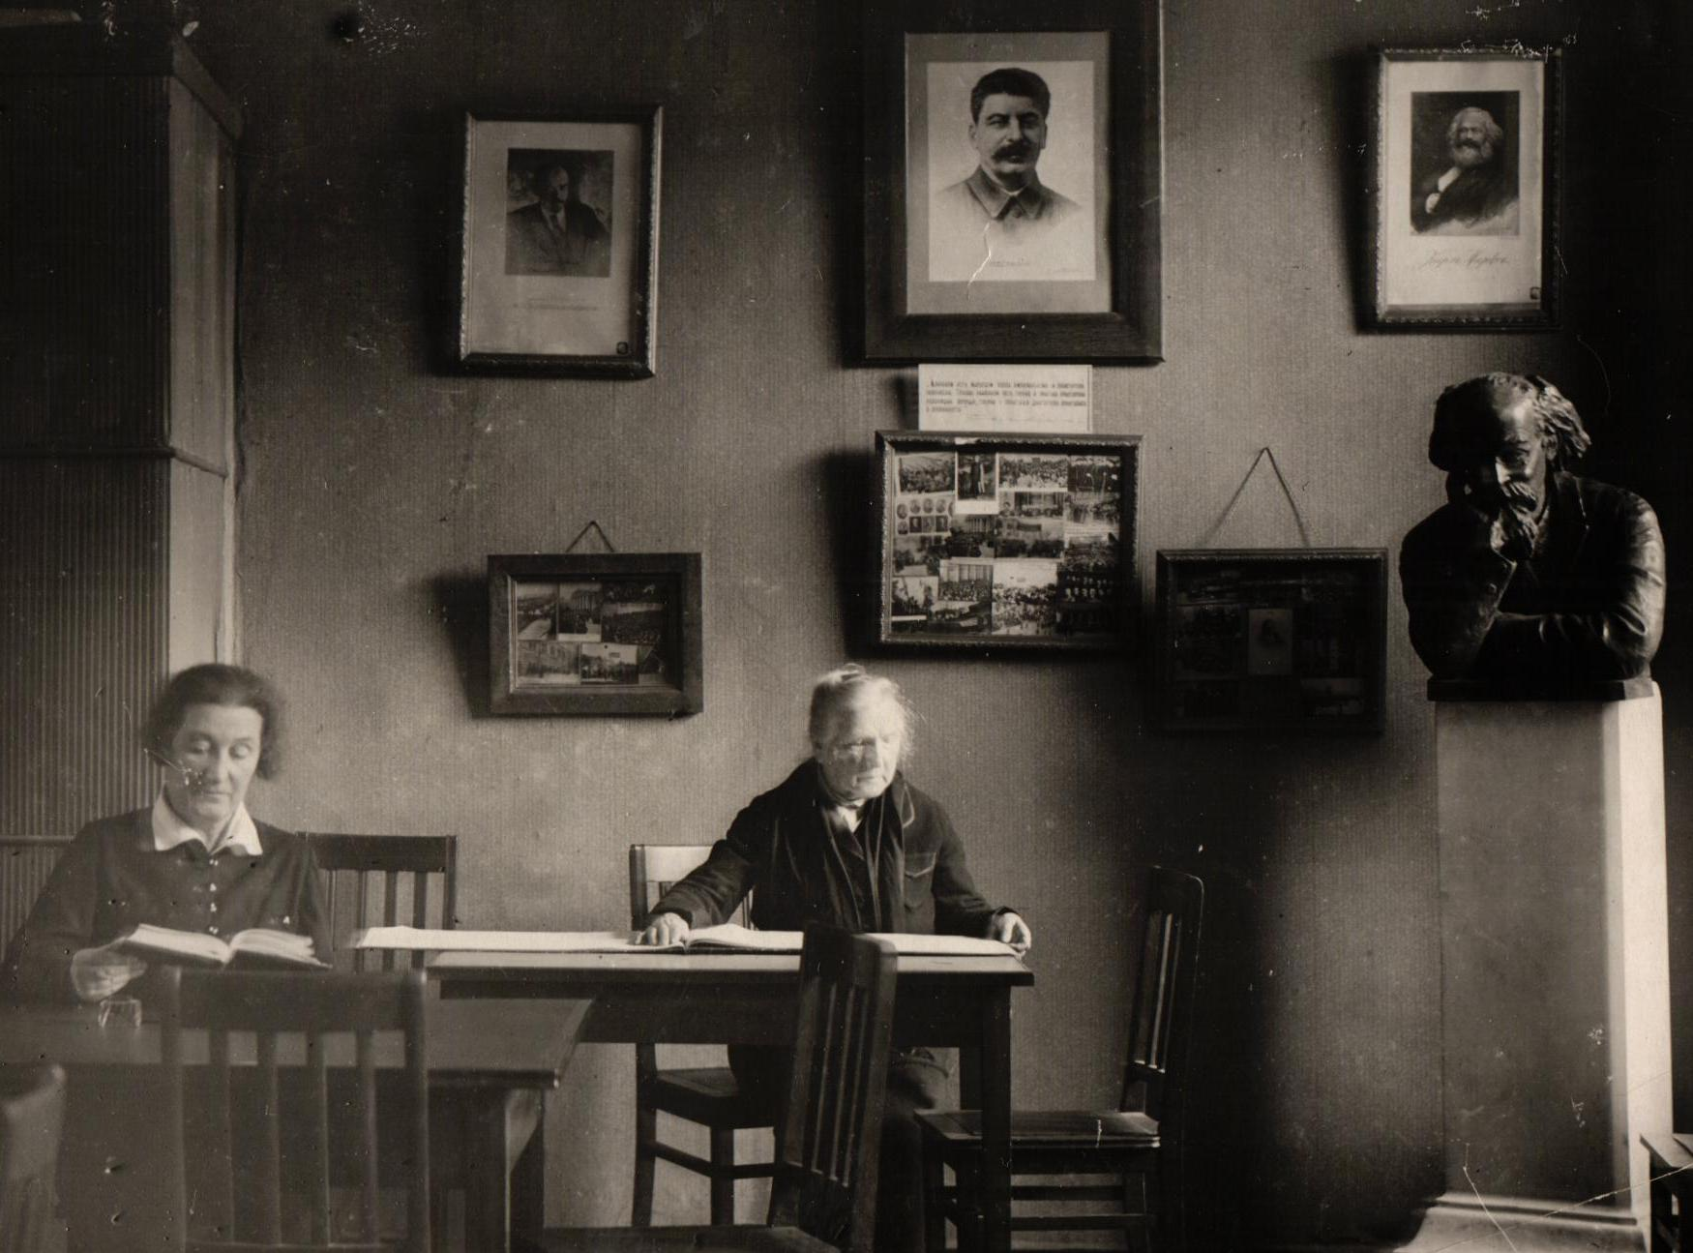
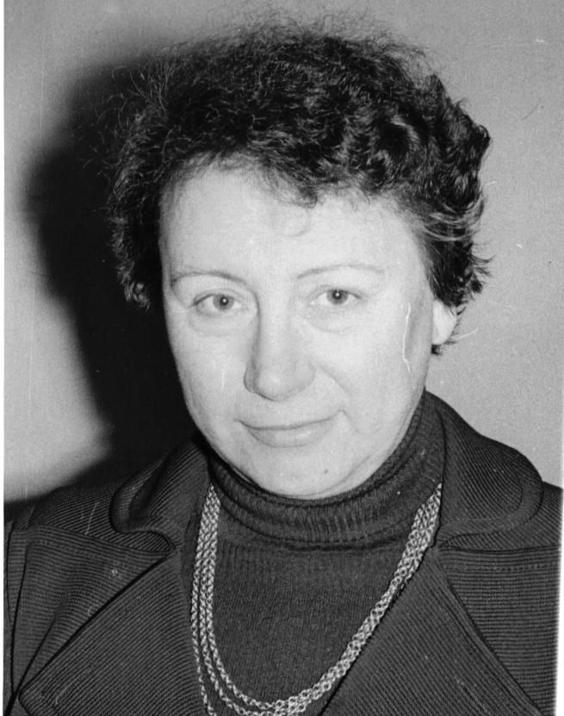
Затем в Дом Плеханова стали поступать архивы и библиотеки учёных - исследователей освободительного движения в России и библиотекарей - сотрудников Дома Плеханова.
Читальный зал Дома Плеханова в 1930-е гг.
Слева – Е.С. Коц, справа – Р.М. Плеханова
И.Н. Курбатова

Slide 5
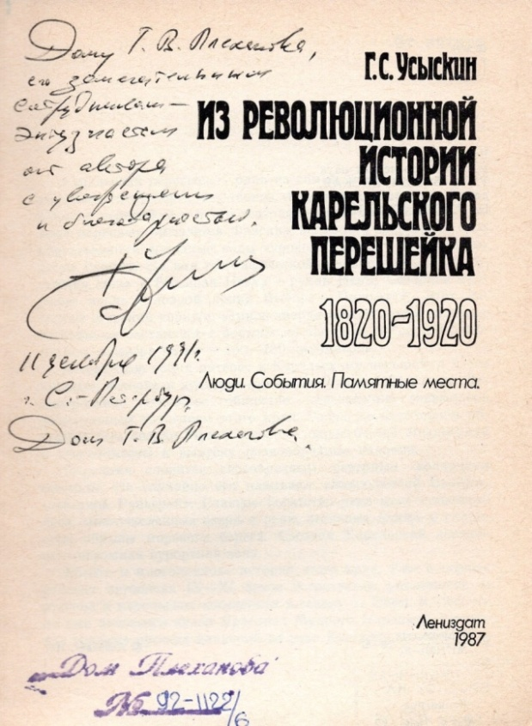
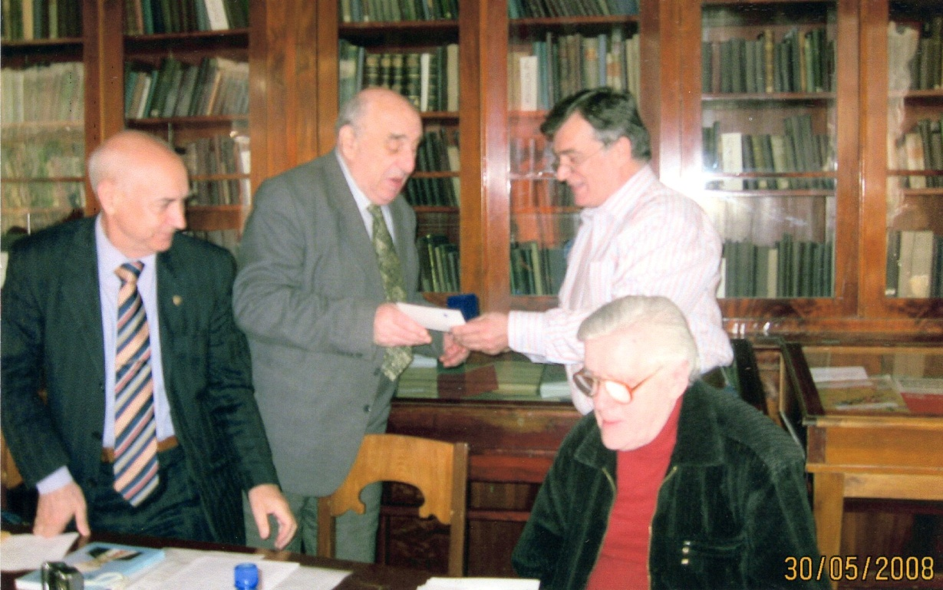
Предметом нашего изучения является книжное собрание доктора исторических наук Григория Самойловича Усыскина, переданное в дар Дому Плеханова его вдовой Софией Александровной в 2013 году наряду с архивом историка.
Г.С.Усыскин - не случайное для нас имя. Он был читателем Дома Плеханова, постоянным участником Плехановских чтений.
Дарственная надпись Г.С. Усыскина Дому Плеханова
Г.С. Усыскин на VIII Плехановских чтениях 30 мая – 1 июня 2008 г.

Slide 6
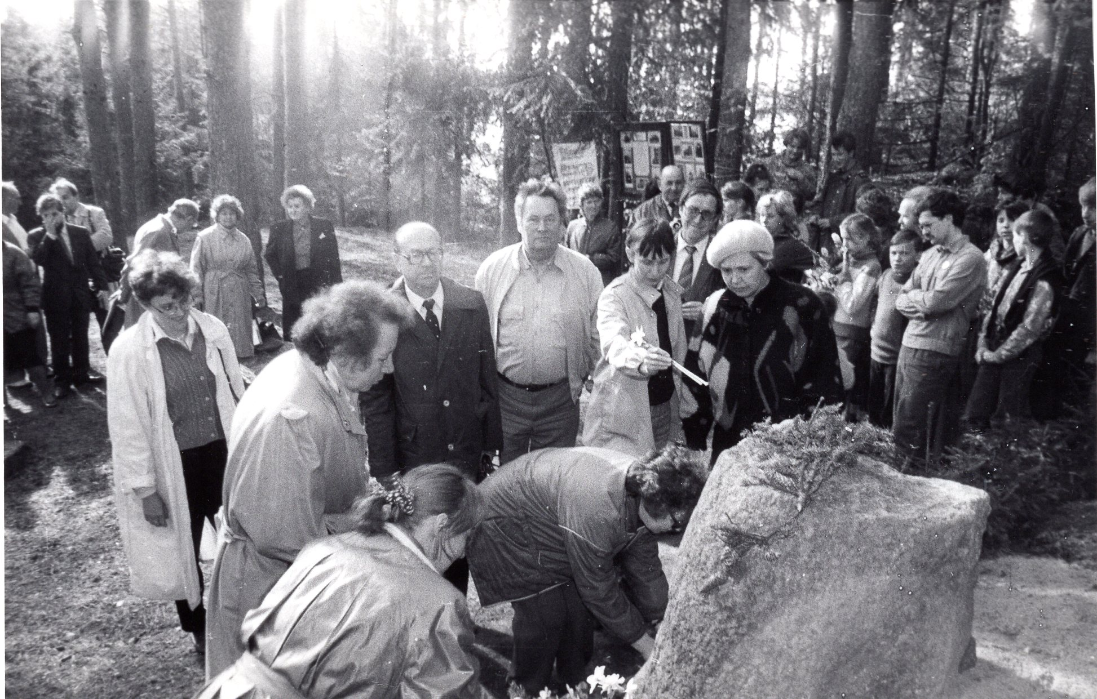
Многие годы Г.С. Усыскин руководил отделом туризма и краеведения Дворца пионеров и затем Дворца творчества юных. Это он точно определил место расположения санатория в Питка-Ярви под Зеленогорском, в котором скончался Г.В. Плеханов. Под его руководством активисты движения «Юные за возрождение Петербурга» расчистили это памятное место и установили на нем гранитный обелиск.
II Плехановские чтения 30-31 мая 1991 г. Питка-Ярви. Установление памятной таблички.

Slide 7
Г.С. Усыскин (1930-2012): историк, педагог, краевед
Григорий Самойлович Усыскин родился в Сестрорецке. После смерти родителей в эвакуации стал сыном полка. Закончил Первую Ленинградскую школу военно-музыкантских воспитанников.
Срочную военную службу Г.С. Усыскин проходил в оркестре Высшего военно-морского пограничного училища, одновременно учился в школе рабочей молодежи. Затем окончил факультет журналистики Московского заочного полиграфического института. работал редактором в Ленинградском отделении издательства «Советский писатель».
С 1959 по 1993 год работал заведующим отдела туризма и краеведения Ленинградского городского дворца пионеров. Впоследствии преподавал в Областном институте усовершенствования учителей, Гуманитарном университете профсоюзов, Санкт-Петербургском университете управления и экономики.

Slide 8
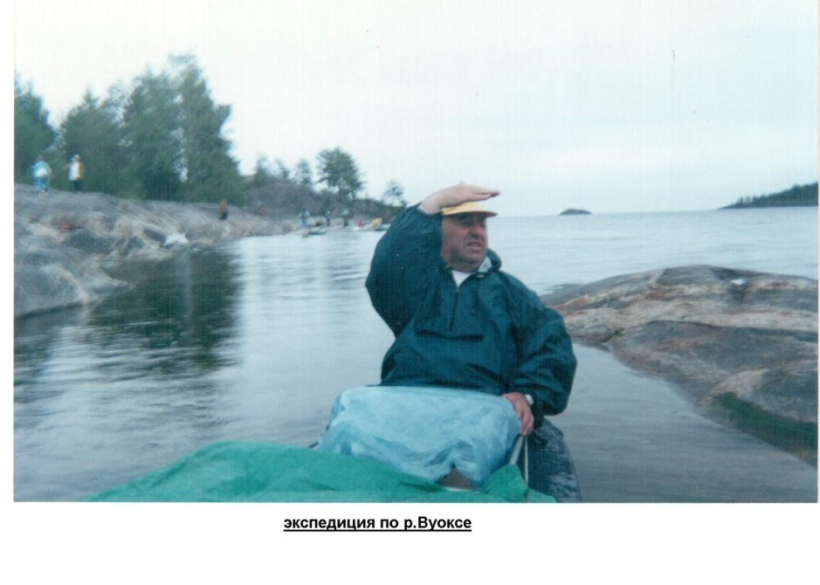

Slide 9
Библиография работ Г.С. Усыскина
Усыскин Г.С. Клуб туристов. [М.] : Профиздат, 1960. 62 с.
Туристы, в поход! : Маршруты по Ленингр. обл. : [Сб.] / сост. Г.С. Усыскин. Л. : [Лениздат], 1963. 278 с. : ил.
Усыскин Г.С. Здесь жил Ильич / Ленингр. обл. совет по туризму и экскурсиям. Ленингр. клуб туристов. Л.: Лениздат, 1972. 131 с., 1 л. портр. : ил., карт.
Усыскин Г.С. Общегородские конференции петербургской организации РСДРП в революции 1905-1907 годов : Автореф. дис. на соиск. учен. степени канд. ист. наук / Ленингр. гос. пед. ин-т им. А.И. Герцена. Л., 1973. 28 с. Список работ авт.: с. 28.
Усыскин Г.В. Материалы по истории организационной деятельности В.И. Ленина на Петербургских конференциях РСДРП в 1906-1907 гг. // Вопросы источниковедения истории первой русской революции. М., 1977. С. 57-90.
Пышновская О.М., Усыскин Г.С. Зеленогорск. Л. : Лениздат, 1978. 192 с. : ил. Список лит.: с. 190-191.
Рубанов С.А., Усыскин Г.С. Под псевдонимом Дяденька : Докум. повесть о Лидии Книпович. М. : Политиздат, 1981. 351 с.
Усыскин Г.С. Поиск доверен юным : Науч. худож. кн. [о В.И. Ленине : Для сред. и ст. шк. возраста]. Л. : Дет. лит. Ленингр. отд-ние, 1983. 160 с. : ил., портр.
Ленин. Годы великого пролога 1905-1907 : [Сб. / Сост. и авт. предисл. Г.С. Усыскин]. М. : Политиздат, 1984. 430 с., 9 л. ил. : ил. Библиогр.: с. 409-418.
Усыскин Г.С. Выборгский узник : Докум. повесть о Л.Б. Красине. Л. : Лениздат, 1984. 272 с., 1 л. портр. (Жизнь славных революционеров-большевиков).
Усыскин Г.С. В былое - для грядущих лет : Рассказы о путешествиях и поисках юных ленинцев : [Для сред. шк. возраста] . Л. : Дет. лит. Ленингр. отд-ние, 1987. 140, [3] с. : ил.
Усыскин Г.С. Из революционной истории Карельского перешейка, 1820-1920 : Люди. События. Памятные места. Л. : Лениздат, 1987. 333, [1] с. : ил.
Ольховский Е.Р., Усыскин Г.С. В.И. Ленин в Пскове и Петербурге в 1900 году // Вопросы истории. 1987. № 4 . С. 177-184.
Усыскин Г.С. В.И. Ленин на Третьей конференции РСДРП // Вопросы истории. 1988. № 4. С. 13-22.
В.И.Ленин в Петербургском Совете рабочих депутатов. // Вопросы истории. 1989. № 4.
Нелегальное издание - «Известие ЦК РСДРП» 1907 г. // Известия ЦК КПСС. 1989. № 7.
Усыскин Г.С. Источниковедческие проблемы изучения деятельности В. И. Ленина в первой Российской революции 1905 - 1907 гг : Автореф. дис. на соиск. учен. степ. д.ист.н / Ленингр. Высш. парт. шк. Л., 1991. 48 с. - Библиогр.: с. 47-48.
Усыскин Г.С. Плеханов и Гапон: к истории взаимоотношений // III Плехановские чтения. СПб., 1993. С. 85-90.
Усыскин Г.С. Исповедь «Еретика от марксизма». А.А. Богданов о Г.В. Плеханове: к выходу книги «Десятилетие отлучения от марксизма»// IV Плехановские чтения: Тез. докл.. СПб., 1996. С. 76-80.
Усыскин Г.С. Последний приют в санатории Питкеярви. Г.В. Плеханов в Финляндии // Россия и Финляндия в XX веке: к 80-летию независимости Финляндской Республики: Сб. СПб., 1997. С. 304-310.
Усыскин Г. С. Очерки истории российского туризма. М. ; СПб. : Герда, 2000. 219 с. Библиогр.: с. 214-218 (81 назв.).

Slide 10
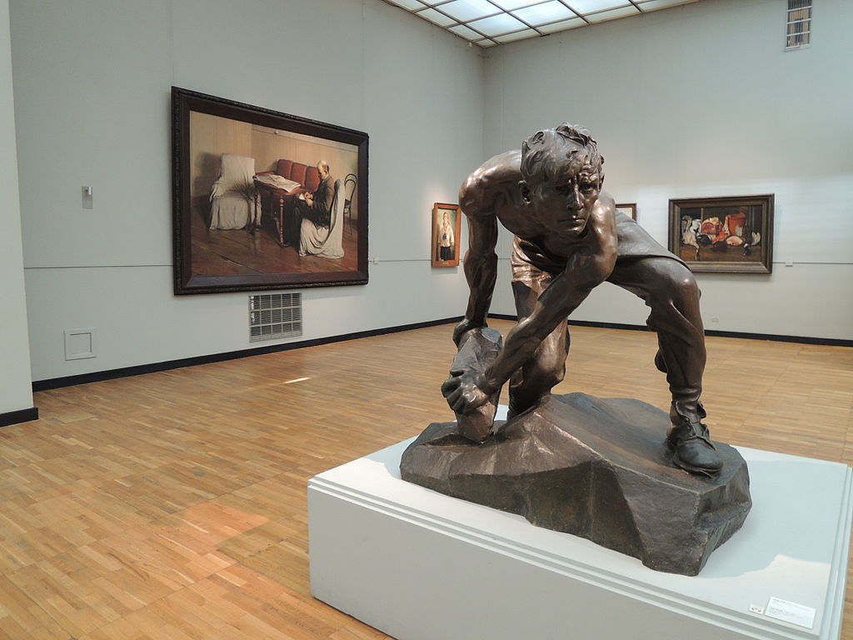
Личная библиотека Г.С. Усыскина
В полном составе библиотека Г.С. Усыскина не сохранилась. Для Дома Плеханова были отобраны профильные для учреждения издания – около 200 экземпляров, влившиеся в мемориальную библиотеку Дома Плеханова. На большинстве экземпляров имеется владельческий экслибрис работы Л.И. Бердичевского с изображением скульптуры И.Д. Шадра «Булыжник – оружие пролетариата» (1927 г.), хранящейся в Третьяковской галерее.

Slide 11
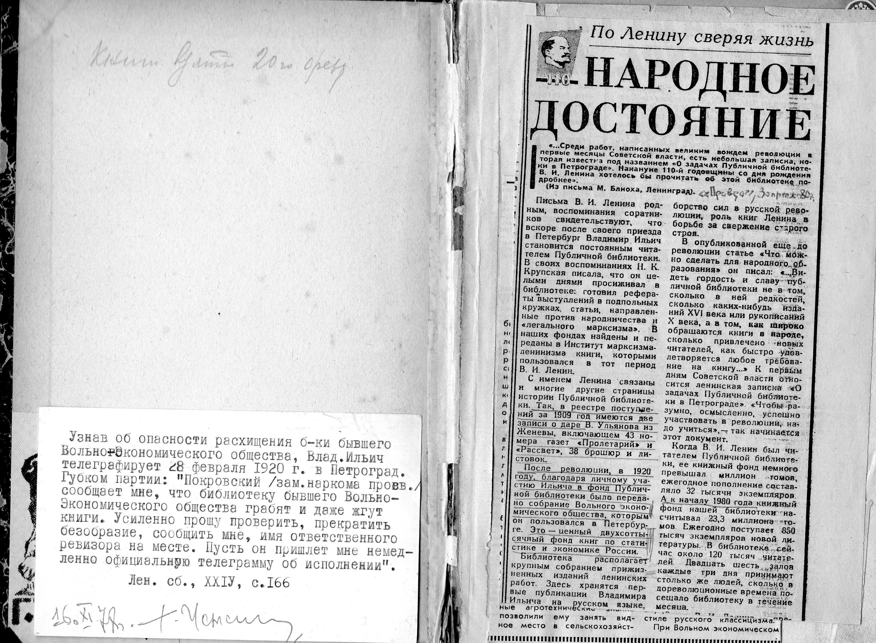
Имеются многочисленные читательские и текстовые пометы, вложения с заметками, тематическими вырезками из газет и журналов.
Рожков Николай Александрович. Происхождение самодержавия в России. - Москва : т-во тип. А.И. Мамонтова, 1906. - [4], 213 с.

Slide 12
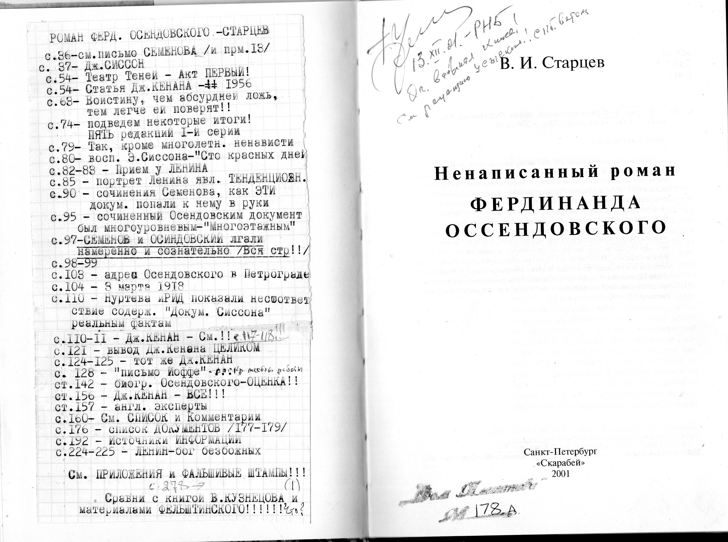
Старцев , Виталий Иванович. Ненаписанный роман Фердинанда Оссендовского. – СПб.: Скарабей, 2001. – 304 с.

Slide 13
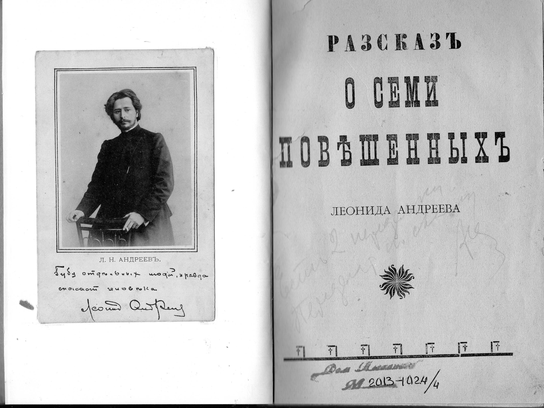
Андреев Леонид Николаевич. Рассказ о семи повешенных / [Соч.] Леонида Андреева. - [Санкт-Петербург] : тип. Юник Степановой, 1909. - 96 с.

Slide 14
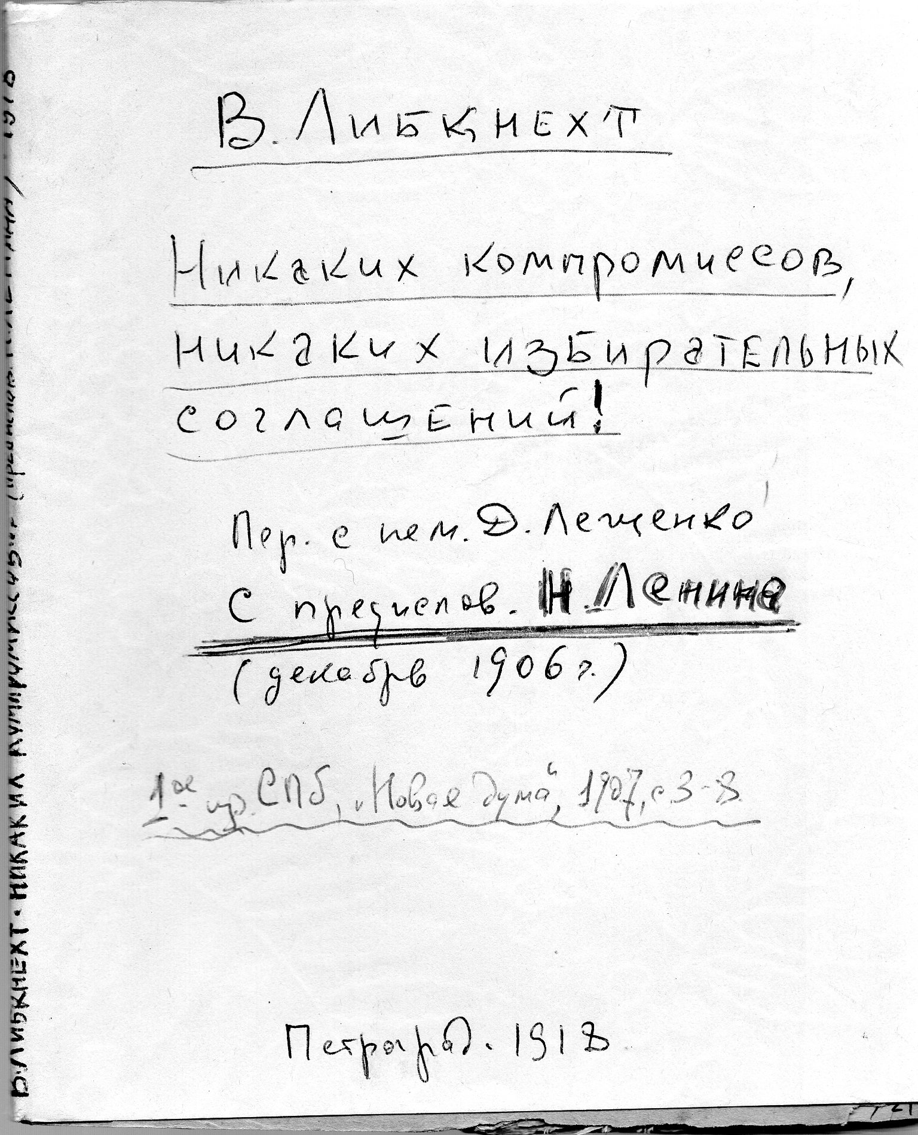
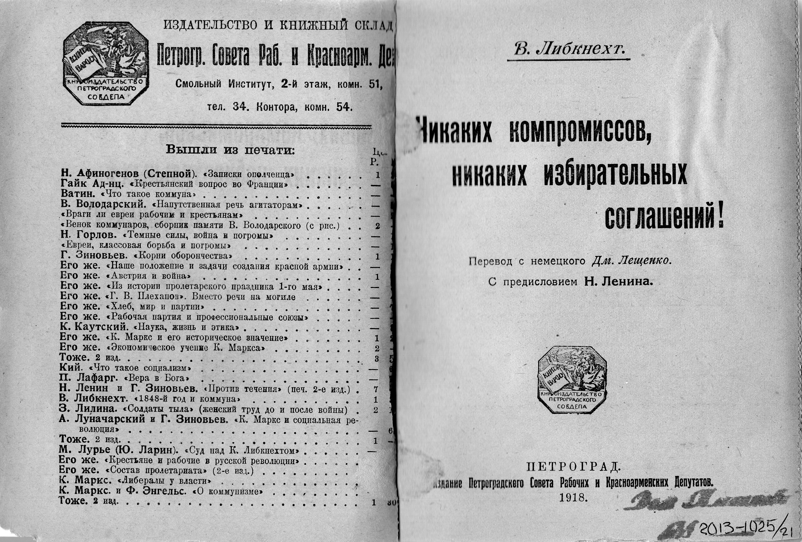
Многие экземпляры помещены во владельческие обложки.
Либкнехт Вильгельм. Никаких компромиссов, никаких избирательных соглашений! / Пер. с нем. Дм. Лещенко; С предисл. Н. Ленина. - Пг. : Петрогр. сов. р. и к. д., 1918. - 79 с.

Slide 15
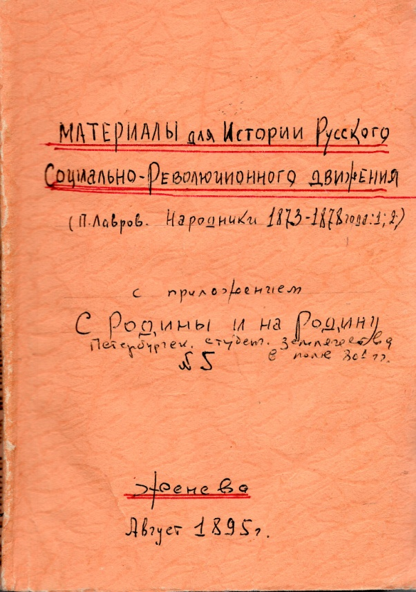
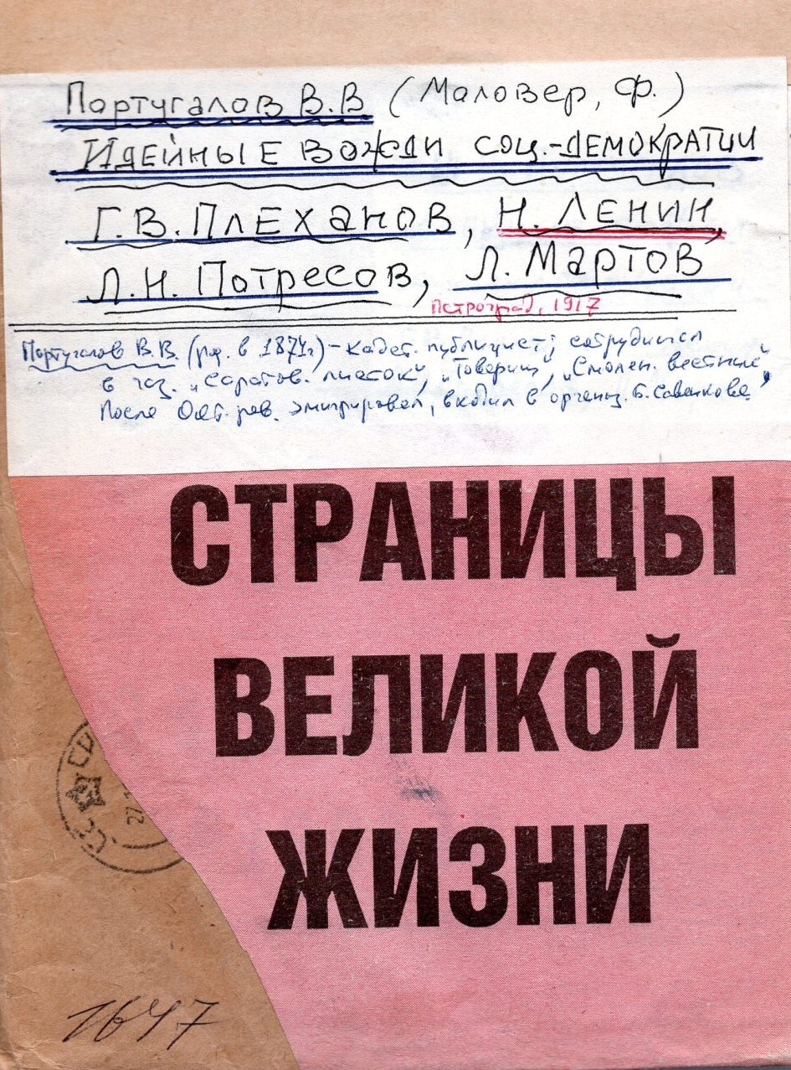

Slide 16
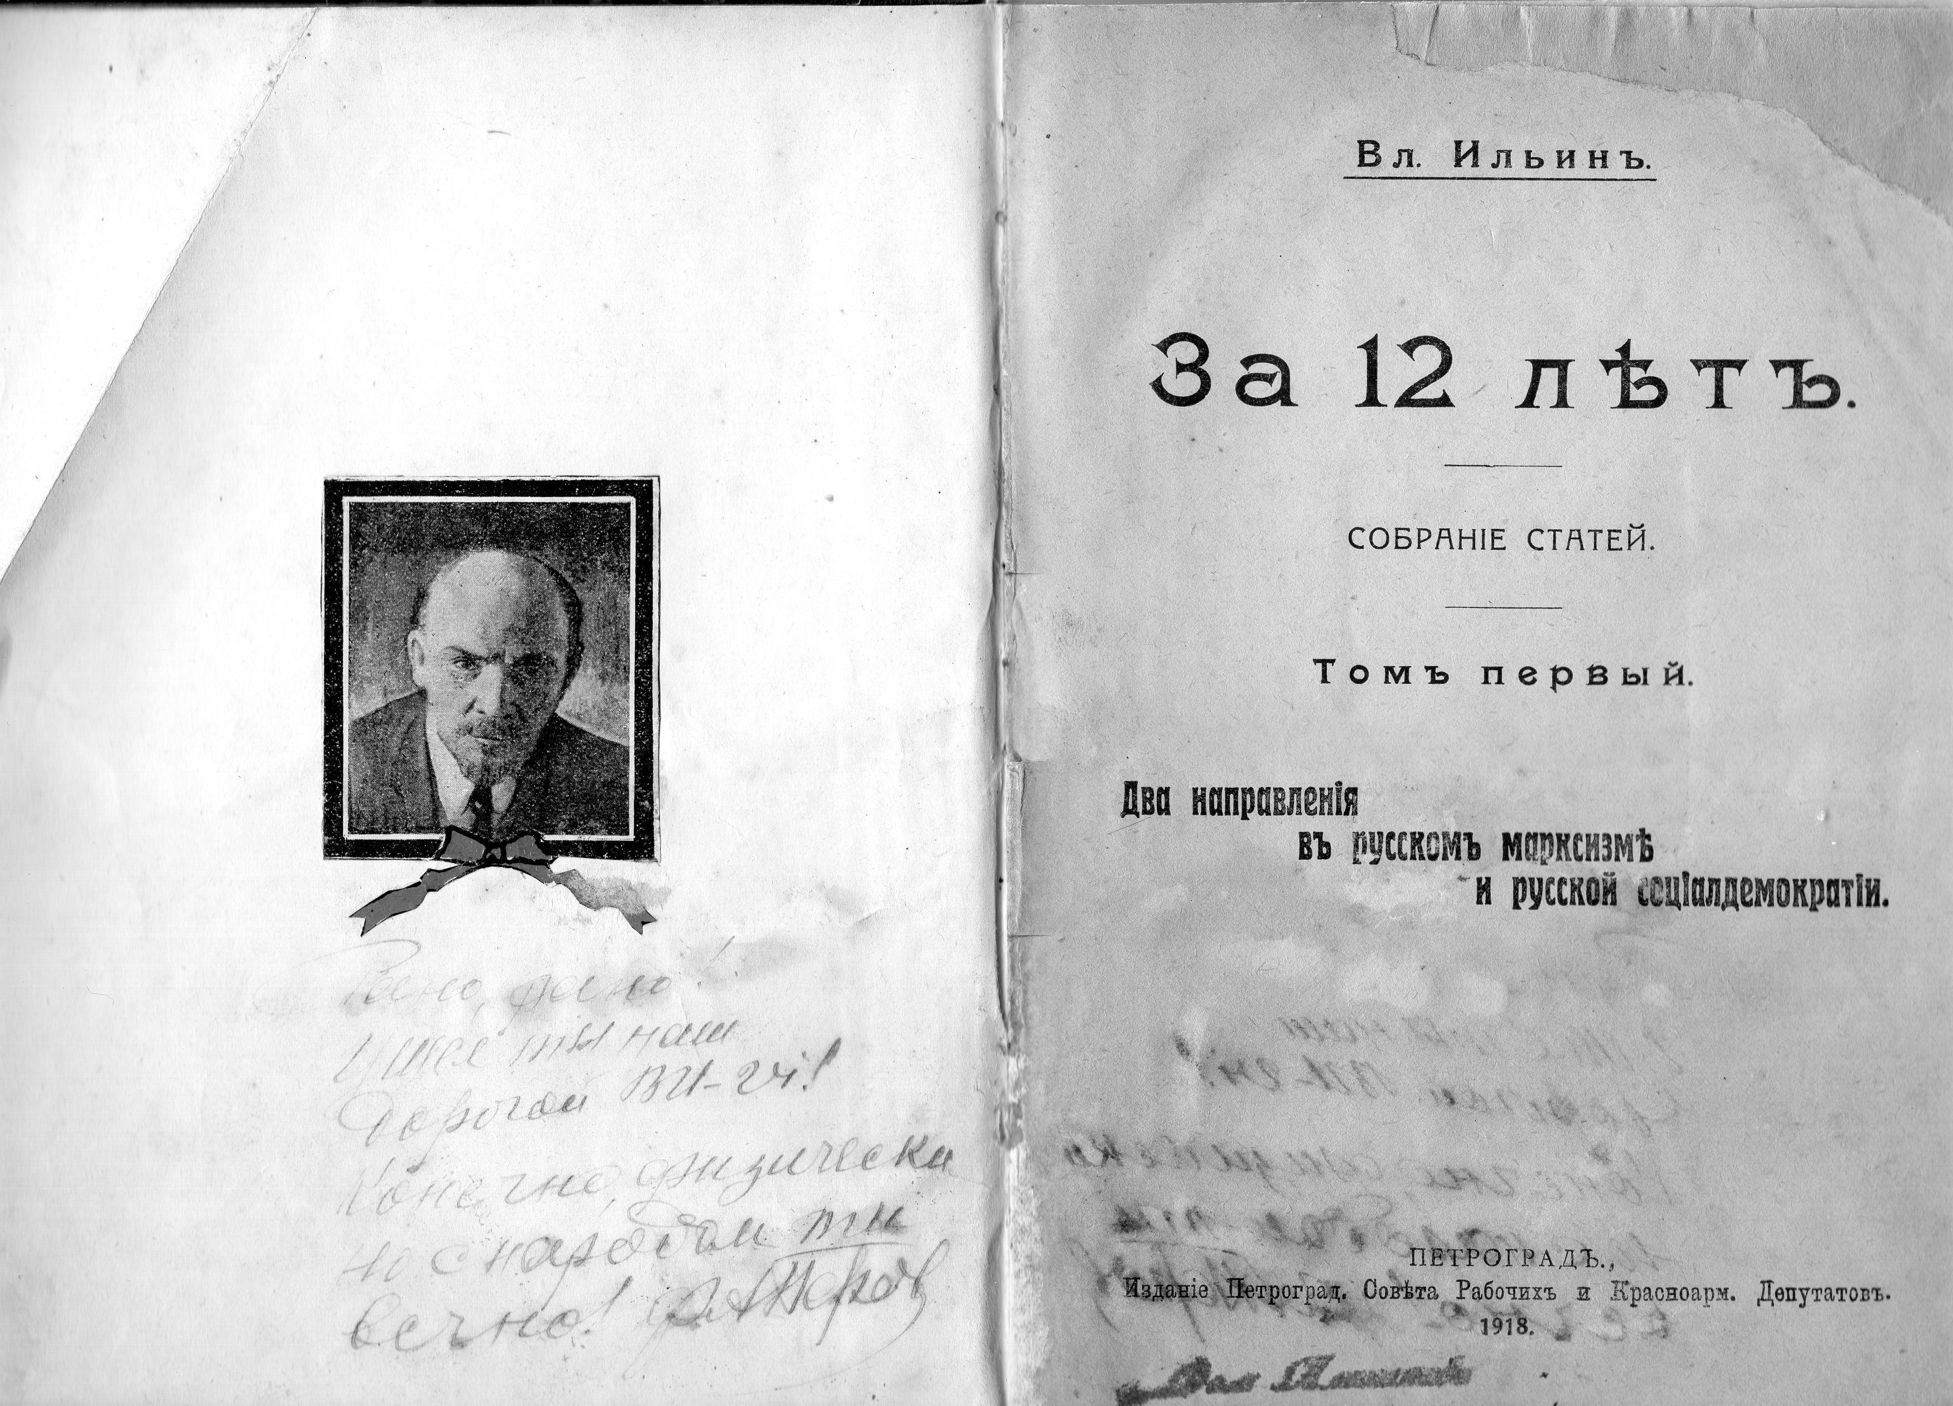
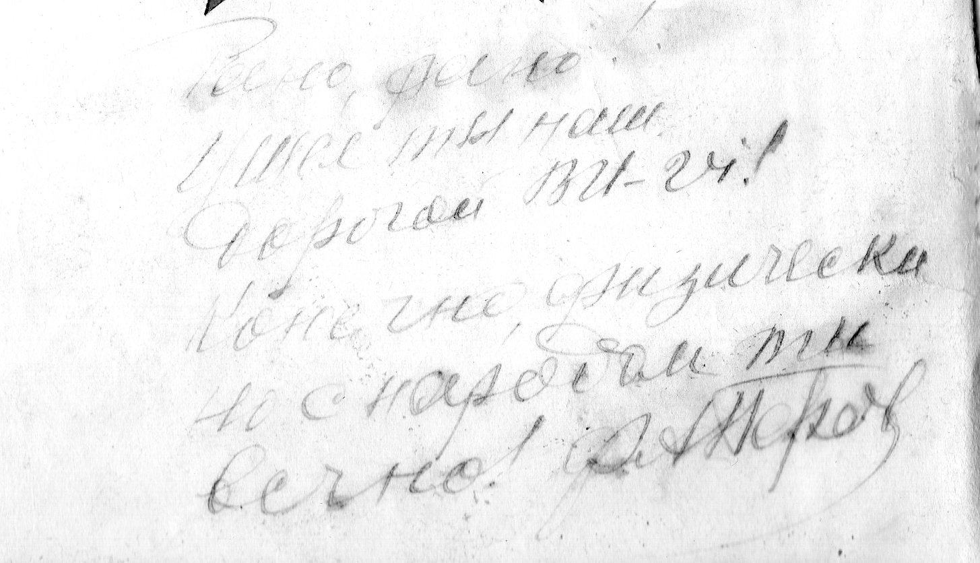
Ленин В.И. За 12 лет : Два направления в рус. марксизме и рус. социал-демократии : Собр. ст / Вл. Ильин [псевд.]. - [2-е изд.]. - Пг. : Петрогр. совет рабочих и красноарм. депутатов, 1918 (обл. 1919). - XVII, 497 с.

Slide 17
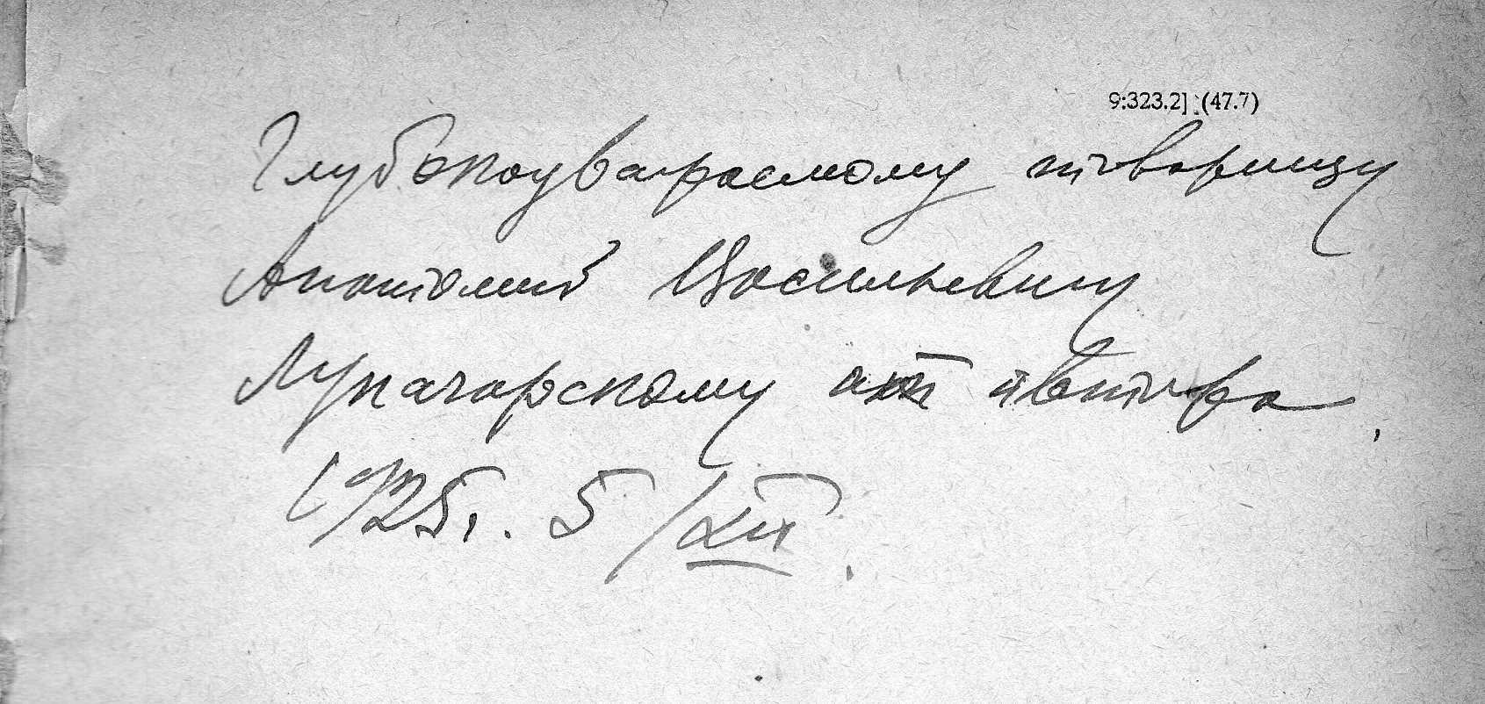
Вакар Владимир Викторович. Накануне 1905 г. в Киеве : (Июл. стачка 1903 г.) / В.Вакар (В.Правдин) ; Истпарт. Отд. Киев. окрпаркома КП(б)У по изучению истории Октябр. революции и КП(б)У. - [Киев] : Книгоспилка, 1925. - 156 с.

Slide 18
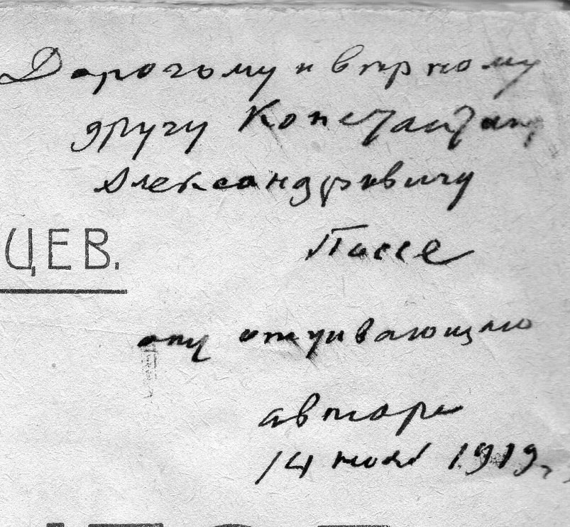
Таганцев Николай Степанович. Пережитое : Учреждение Гос. думы в 1905-1906 гг. Т. 1. - Пг. : 18-я Гос. тип., 1919. – 224 с.

Slide 19
Иорданский Николай Иванович. Земский либерализм. - 2-е доп. изд. – 1906. (Библиотечка : Ежемес. издание; №1).

Slide 20
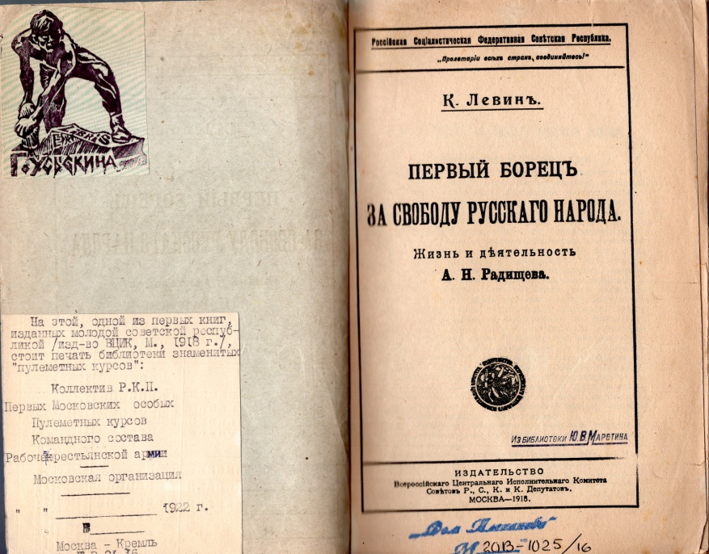
Левин Кирик Никитич. Первый борец за свободу русского народа : Жизнь и деятельность А.Н.Радищева. - М. : Изд-во ВЦИК сов. р., с., к. и к. д., 1918. - 36 с.

Slide 21
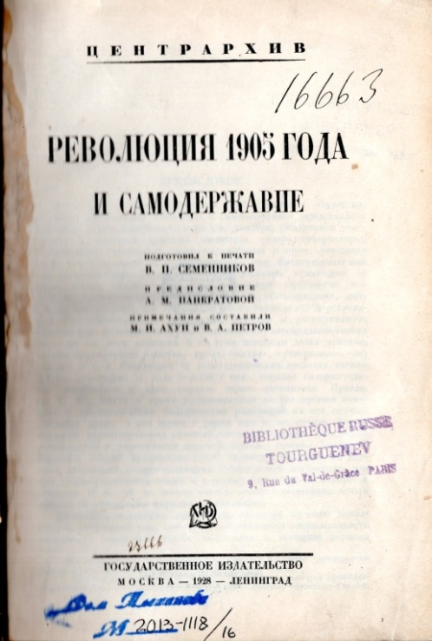
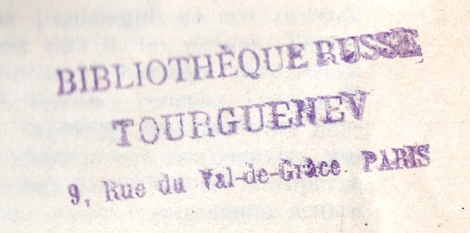
Революция 1905 года и самодержавие / Подготовил к печати В. П. Семенников; Предисл. А. М. Панкратовой ; Примеч. составили М. И. Ахун, В. А. Петров; Центрархив. - Москва ; Ленинград : Гос. изд-во, 1928. - 284, [2] с., [2] с.
Париж, улица Валь-де-Грасс, дом 9. Здесь размещалась Тургеневская общественная библиотека с 1914 по 1937 гг.

Slide 22
Заключение
Очевидно, что интерес исследователей к личной библиотеке сегодня заметно вырос. Обращение к этой теме связано, прежде всего, с повышением внимания к личности в целом, а так же с осознанием того, что нет более точного индикатора, чем личная библиотека, который бы верно отражал скрытую интеллектуальную и духовную жизнь человека, семьи, а в конечном счете — и всего общества; недаром многие ученые отмечают способность личной библиотеки отражать реалии времени. Мысль же о том, что не только человек собирает книги, но и книги «собирают» человека получила полное признание.
Библиотека Г.С. Усыскина является яркой иллюстрацией не только смены социального строя, - и вместе с ним эпох и мировоззрений - на протяжении более чем столетия. Его собрание красноречиво свидетельствует о кропотливом и неустанном поиске истины.
Вспоминая Г.С. Усыскина, уместно процитировать историка И.М. Пушкареву: «Престиж российской науки будут поддерживать те ученые, которые будут – как и в «доброе, старое время» – идти не «от концепции», а «от источника». Именно к таким добросовестным ученым относится и Г.С. Усыскин.

Slide 23
«…Хотелось бы напомнить, как двигается отряд лыжников-туристов… Даже самый опытный и сильный участник не может все время идти направляющим. Он делает определенное число шагов и сходит с лыжни в сторону. Его сменяет следующий и так далее… Мозаика фактов, их осмысление - бесконечный процесс. В затылок дышат будущие исследователи…»
Г.С. Усыскин

